Slide 1




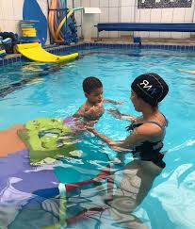
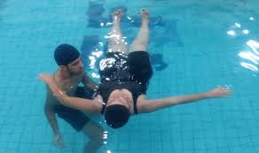
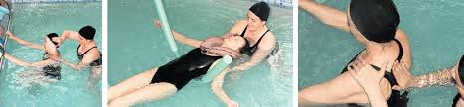
Tchibum! Fisioterapia Aquática para quem precisa na UFS-Lagarto
Discente: Ingryd Mary Prata Santana
Orientador: Sheila Schneiberg

Slide 2
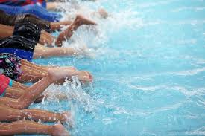

INTRODUÇÃO
▪ Fisioterapia Aquática consiste na utilização da água nos diversos ambientes e contextos em qualquer estado físico.
▪ Suas propriedades possibilitam exercícios sem impacto, treino de equilíbrio, fortalecimento muscular, performance cardiovascular, fácil acesso ao corpo do paciente devido a flutuação, aumento da aderência ao tratamento fisioterapêutico pelos pacientes e evidente melhora na participação social.
Parreira e Baratella, 2011

Slide 3

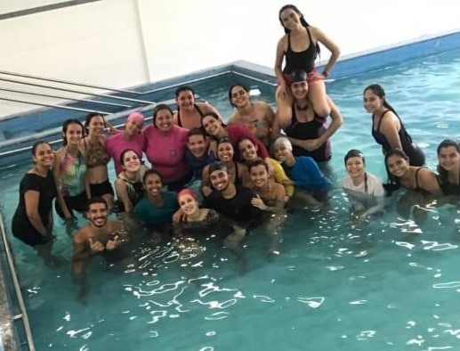
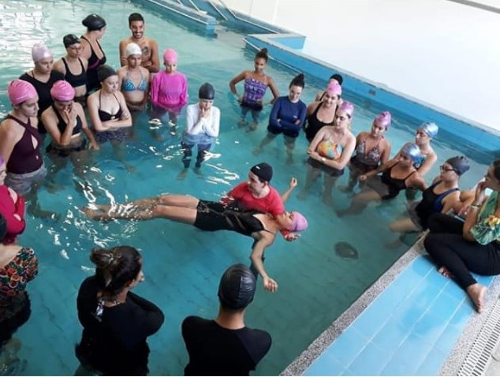
OBJETIVOS
Oferecer tratamento fisioterapêutico aquático de qualidade em piscina terapêutica para toda comunidade interna da UFS Lagarto e do município de Lagarto.
PRÁTICAS INTERDISCIPLINARES: Com treino de alunos e voluntários, com supervisão contínua de fisioterapeutas acompanhando os atendimentos.
INDISSOCIABILIDADE PESQUISA, ENSINO E EXTENSÃO: Discussão de casos clínicos pela equipe do projeto tendo ocasionalmente a presença do paciente e/ou responsáveis.

Slide 4
METODOLOGIA
Durante o mês de abril e início de maio 2019, os alunos foram capacitados com aulas práticas em princípios de avaliação e tratamento da fisioterapia aquática.
As primeiras avaliações e tratamentos feitos todos em conjunto com a coordenadora do projeto acontecendo todas as quartas-feiras, das 8h as 17h, onde cada tratamento teve duração de 1h, totalizando 32 – 40 pacientes a cada semana.
Os pacientes foram selecionados pela gravidade da condição clínica e os benefícios que podem ser obtidos pela Fisioterapia Aquática.
Dividimos os pacientes em alguns grandes grupos:
1) Doenças ortopédicas; 2) Crianças e adolescentes com Autismo; 3) Crianças com Síndrome Congênita do Zika Vírus (SCZV); 4) Crianças com Síndrome Genéticas raras; 5) Crianças com paralisia cerebral ou outra doença neurológica; 6)Adultos com doenças neurológicas e dores crônicas e 7) Grupo de prevenção LER/DORT.

Slide 5
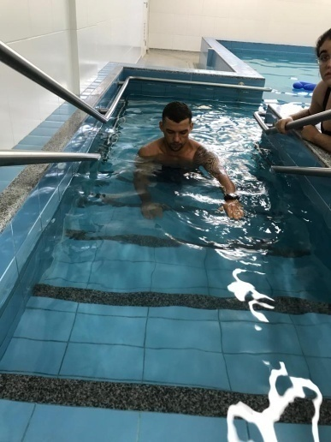
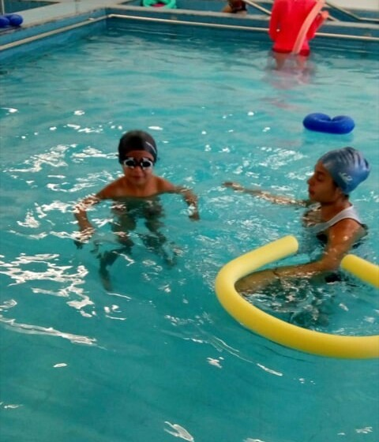
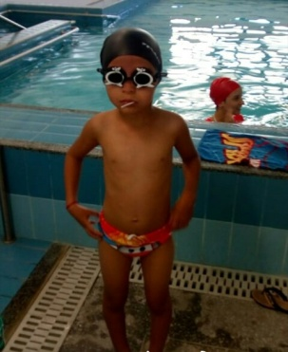
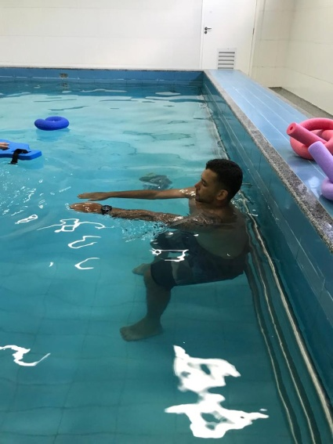
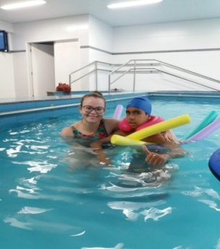
RESULTADOS
Dentro dos seis meses de duração do projeto foram atendidos mais de 60 pacientes, onde alguns tiveram alta e outros encontram-se com uma evolução bastante significativa do quadro inicial.
GRUPO 1: Doenças Ortopédicas
GRUPO 2: Crianças e adolescentes com Autismo

Slide 6
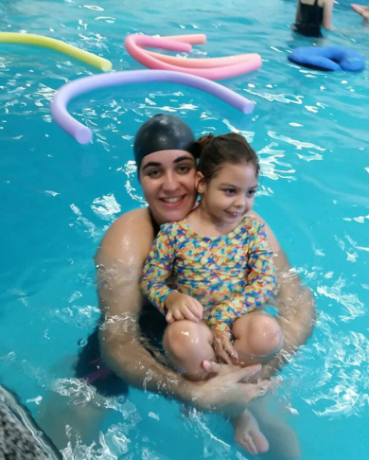
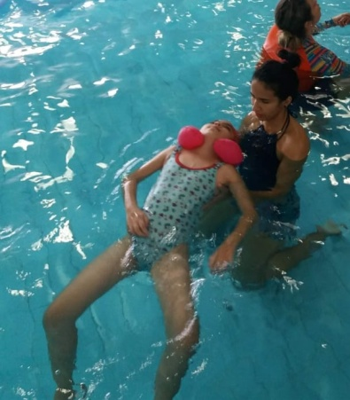
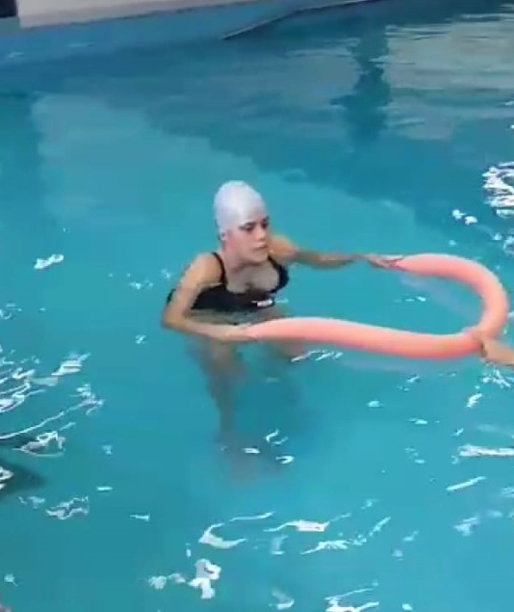
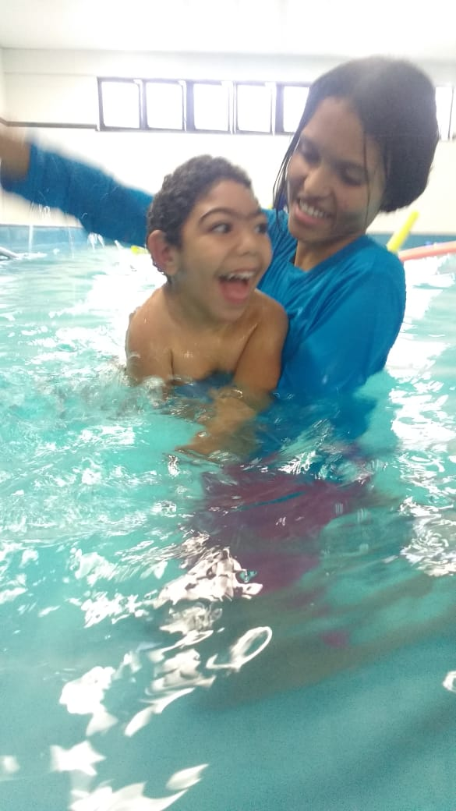
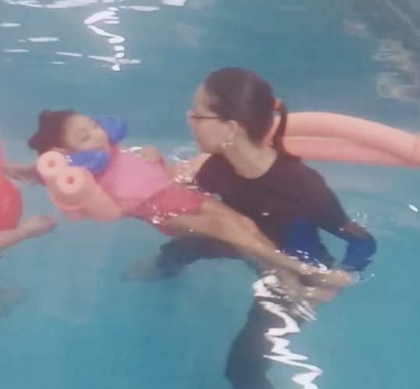
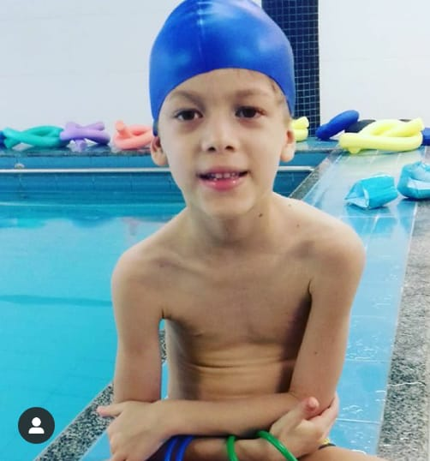
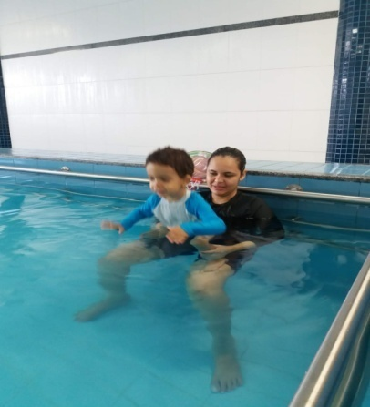
RESULTADOS
GRUPO 3: Crianças com Síndrome Congênita do Zika Vírus (SCZV)
GRUPO 4: Crianças com Síndrome Genéticas raras

Slide 7
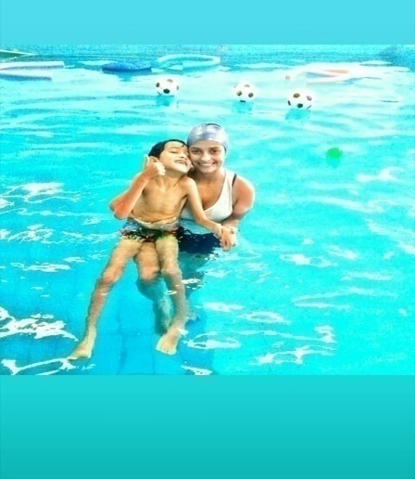
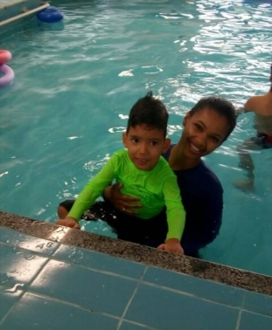
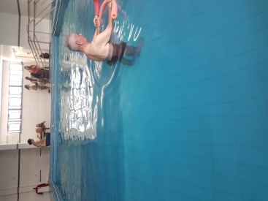
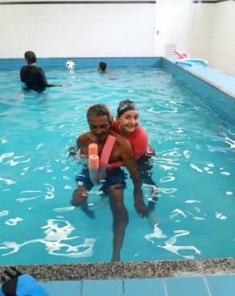
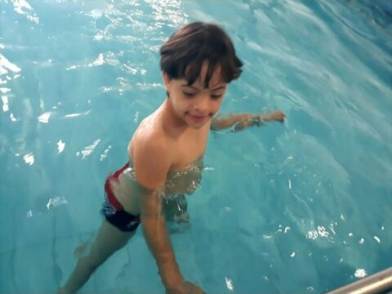
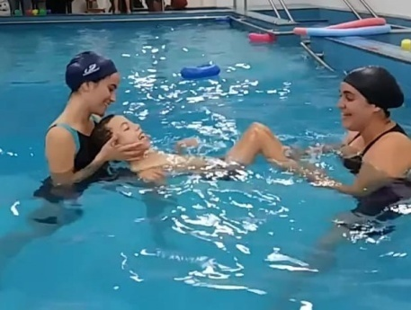
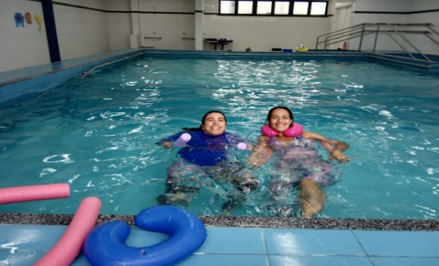
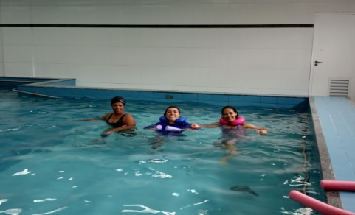
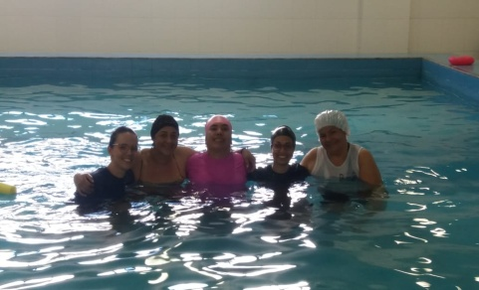
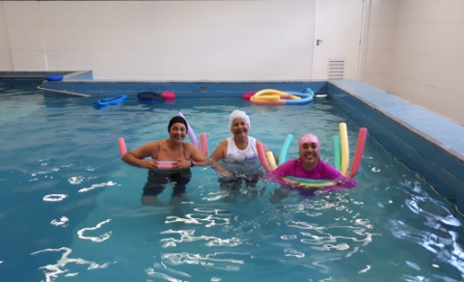
RESULTADOS
GRUPO 5: Crianças com paralisia cerebral ou outra doença neurológica
GRUPO 6: Adultos com doenças neurológicas e dores crônicas
GRUPO 7: Grupo de prevenção LER/DORT

Slide 8
RESULTADOS
Foram apresentados oito trabalhos em Congresso Internacional de Fisioterapia.

Slide 9
RESULTADOS
Três artigos estão sendo preparados para publicação em periódicos internacionais.
O projeto vai colaborar com o desenvolvimento da escrita de dois trabalhos de conclusão de curso (TCCs) .
Um livro com a coletânea dos casos clínicos tratados no projeto está sendo elaborado.

Slide 10

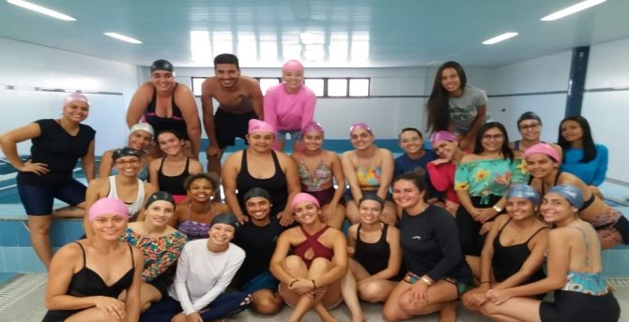
CONSIDERAÇÕES FINAIS
ALTO IMPACTO SOCIAL EVIDENTE NA SOCIEDADE: o Projeto Tchibum atuou com uma intervenção direta na comunidade interna e externa da UFS Lagarto, atingindo não só apenas o munícipio de Lagarto, mas atraindo pessoas de Salgado, Itabaiana, Itaporanga D´ajuda e Simões Dias.
A participação da comunidade externa foi tão grande que tivemos que criar uma lista de espera e um sistema de rodízio baseado na gravidade dos casos para poder atender a todos.
A comunidade externa que freqüenta o projeto uniu-se e mobilizou-se para conseguirem transportes e facilitarem a ida para o projeto.
Nossos agradecimentos

